Slide 1
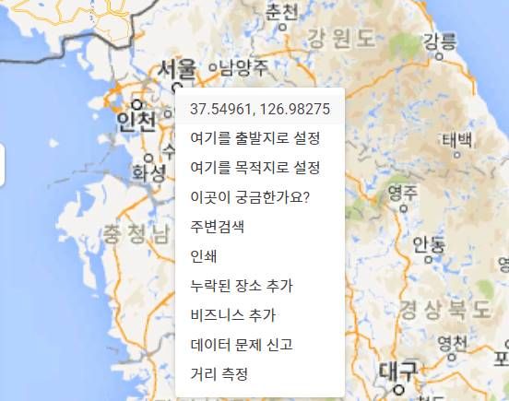
위도
경도

Slide 2
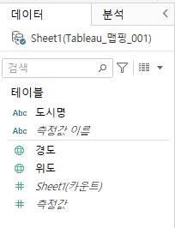
위도와 경도 글자부분을 한번씩 더블클릭을 해준다
위도와 경도의
아이콘이 지구모양으로
변한걸 확인 후

